Slide 1
Test Driven Development
(Desenvolvimento Guiado ao Teste)
Otávio Augusto
oaugusto.com

Slide 2
Agenda
Sobre mim
Testes
Testes de softwares
Cenário de teste
Fases de um processo de testes
Testes tradicionais
Testes ágeis
Diferenças entre testes tradicionais e ágeis
TDD - Test Driven Development (Desenvolvimento Guiado por Teste)
Por que utilizar TDD?
Exemplos práticos
Dúvidas
Referências bibliográficas

Slide 3
Sobre mim
Graduando de Engenharia da Computação pela Universidade Federal do Pará.
9º Semestre.
Graduação sanduíche pela Portland State University.
Foco em engenharia de software.
SAEST – Superintendência de Assistência Estudantil
Desenvolvimento de Aplicações Web - Foco em Front-end/UX
2016 – Atualmente
Ezpeed - Startup para soluções de logística
Desenvolvimento de Aplicações Web e Mobile
2017 - Atualmente

Slide 4
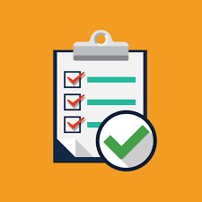
Teste
Qualquer meio para verificar ou testar a qualidade ou a veracidade de algo; prova, exame, verificação.

Slide 5
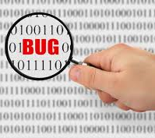
Teste de Software
É o processo de execução de um produto para determinar se ele atingiu suas especificações e funcionou corretamente no ambiente para o qual foi projetado.

Slide 6
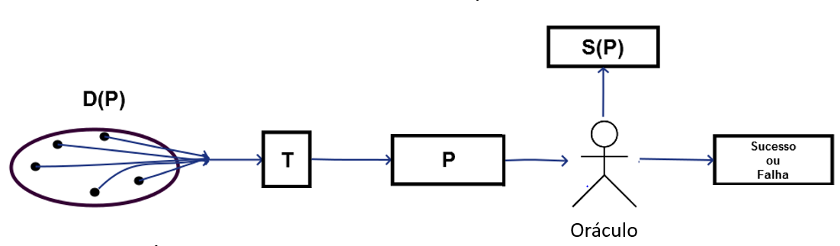
Teste de Software - Cenário
Legenda:
D(P) = Domínio de entrada do programa;
T = Domínio de Caso de Testes;
P = Programa;
S(P) = Especificação do Programa;

Slide 7
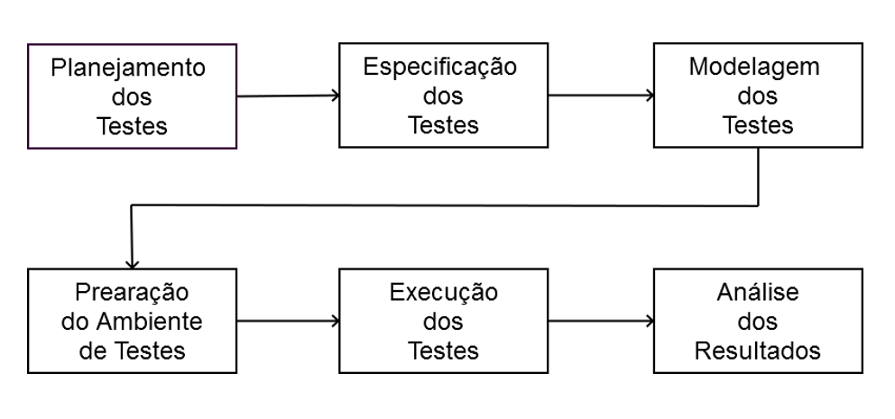
Teste de Software - Fases do Processo

Slide 8
Testes Tradicionais
Quase sempre realizada no final de cada versão, onde se analisa os requisitos a partir das especificações e das documentações geradas.
Teste
Unitário
Teste Integrado
Teste de Sistema

Slide 9
Testes Ágeis
É um processo empírico, sendo realizado em todas as fases do projeto, do início ao fim, validando os requisitos desde sua criação até a entrega final.
Teste Unitário
Teste Integrado
Teste de
Sistema

Slide 10
Diferenças entre Testes tradicionais e ágeis
Tradicional | Ágil
Ocorre após o desenvolvimento | Ocorre durante o desenvolvimento em ciclo contínuos
Realizado por uma equipe independente | Realizado por todos os membros
Enfoque em meios manuais e automáticos | Enfoque por meios automáticos
Enfoque em caixa preta na GUI | Enfoque em caixa preta e branca
Roteiros para a execução manual | Complementação de requisitos

Slide 11
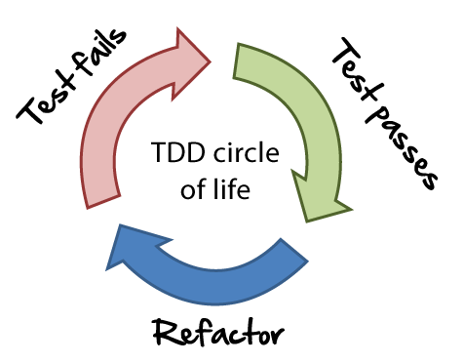
Test Driven Development
Prática ágil de engenharia de software.
Escrever o teste da funcionalidade antes de se codificar a funcionalidade.
Desenvolvimento dirigido por testes.

Slide 12
Por que utilizar TDD?
Apenas codificação necessária para que o teste passe.
Garantia da qualidade de código.
Garantia de cada unidade de funcionalidade seja testada.
Todos os requisitos documentados de forma automatizada.
Arquitetura do software vai aparecer de forma emergente.

Slide 13
TDD - Exemplo prático
Criar teste de funcionalidade para somar dois números.
2 + 3 = 5.
Testar a funcionalidade.
Teste irá falhar, pois não há tal funcionalidade.
Criar a funcionalidade para que o teste passe.
Caso o teste passe, ir para a próximo caso de teste ou refatorar teste.

Slide 14
Dúvidas?

Slide 15
Referências Bibliográficas
ELGRABLY, Isaac Souza. Aula Expositiva: Testes de software Ágeis e TDD. Belém: UFPA, 2017.
BECK, Kent. TDD - Desenvolvimento Guiado por Testes.

Slide 16
Test Driven Development
(Desenvolvimento Guiado ao Teste)
Otávio Augusto
oaugusto.com

